Slide 1
Case Cientista de Dados 2025
Caio Augusto Ferreira Arrabal
GitHub
https://github.com/CaioAFA/2025-case-data-master-caio-arrabal

Slide 2
Desafio escolhido
Com base nos dados de clientes, criar um modelo para previsão de churns nos próximos 3 meses
Problema de classificação!

Slide 3

Base de Dados
de um serviço de streaming de música baseado em assinatura (de 2015 a 2017)

Slide 4
Pipeline da solução
Entendendo os dados, feature engineering, detecção de outliers
Feature engineering, criação de target, upload para BD
1. Exploração dos dados
3. Preparando os dados
2. Upload para BD
4. Treinando o modelo
Processamento da base de dados em batches, análises utilizando SQL
Testando diferentes algoritmos, hyperparameter tuning, exportação do modelo

Slide 5
Arquitetura da solução
Aplicando o modelo treinado na base de clientes
Resultado financeiro da ação proativa
5. Previsões de churn
7. Avaliando resultados
6. Análises do modelo + clientes
Análises do modelo desenvolvido, desafio não-supervisionado

Slide 6
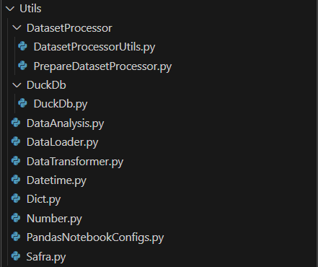


O código
Código feito em notebooks .ipynb
Criados módulos para funções auxiliares:
Código mais legível
Reutilização de código

Slide 8



1. Exploração dos dados (Parquet)
Transactions
Members
User Logs
Feature Engineering
Split de campos de data
Criação do campo “discount”, “price_per_month”
Feature Selection
Remoção do campo “gender” (maioria null) e “bd”
Remoção de Outliers
Leitura das bases:
./Utils/DataTransformer.py

Slide 10


2. Upload para BD
Benefícios:
Banco de dados relacional offline gratuito
Permite processamento em batches
Análise de dados utilizando SQL

Slide 12

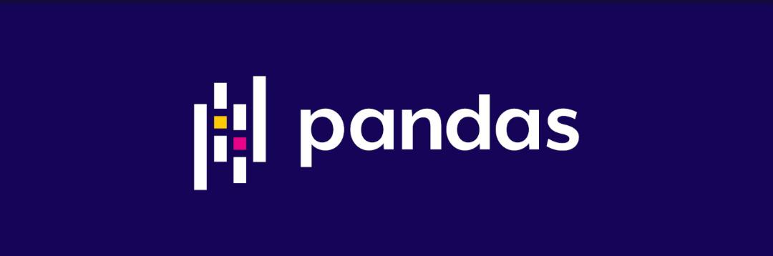

3. Preparando os dados
Processamento em Batches com Pandas + Duck DB:
Criação das colunas de dados retroativos (últimos 2 meses)
Remoção de registros sem dados completos
Cópia de dados de membros quando necessário (gap na base de membros)
Armazenamento da base tratada no BD
Evitar a complexidade de criar um ambiente Spark
Performance não é um requisito

Slide 13
3. Preparando os dados
Recupera um batch de usuários
Agrupa usuários por msno (ID)
Preenche colunas da tabela de membros (base de dados com gap)
Calcula se os registros dos usuários são churn ou não (criação de target)
Insere dados históricos de uso dos últimos 2 meses (num_unq-2M, num_unq-1M…)*
Remove registros sem informações suficientes da base de membros
Upload no DuckDB
Recupera próximo batch e repete o processo
* notebooks/project_config.py

Slide 15


4. Treinando o modelo
Leitura da base tratada no Duck DB
One Hot Encoding (features do tipo categoria)
Rebalanceamento das classes (SMOTE e manual)
Teste com diferentes algoritmos de Machine Learning para classificação de possíveis Churns
Hyperparameter tuning
Feature selection

Slide 16

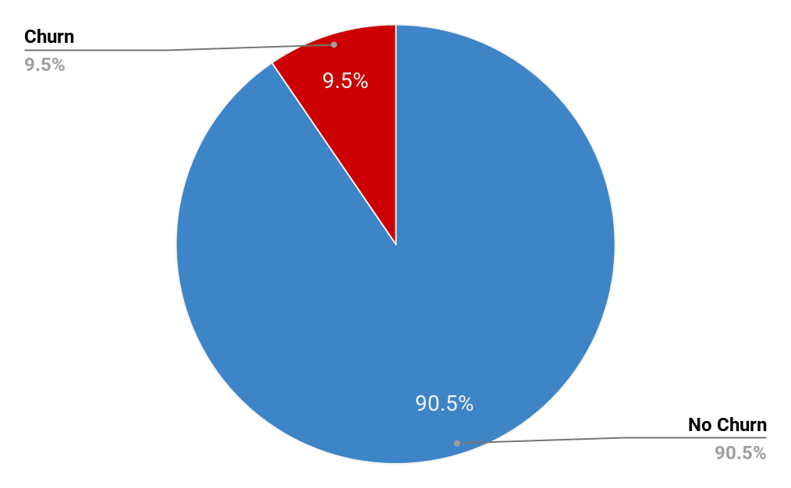
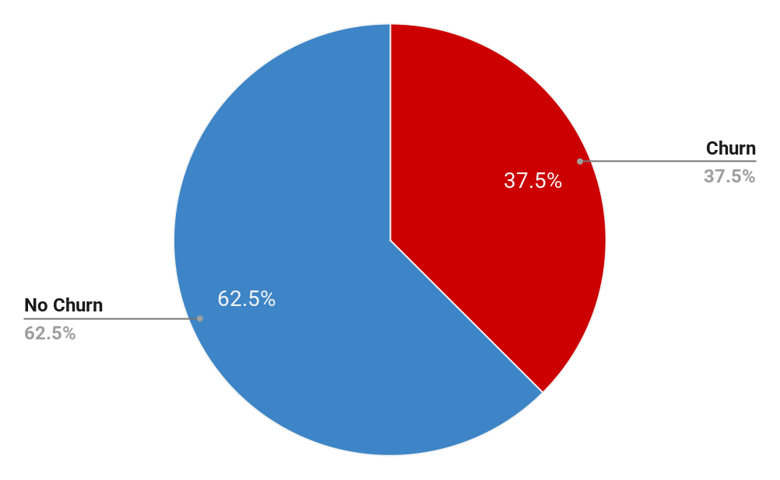
4. Treinando o modelo
Rebalanceamento das classes: SMOTE / manual

Slide 17
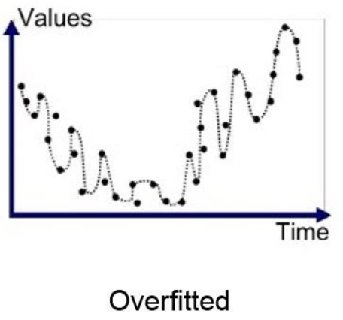
4. Treinando o modelo
+ Registros
= Resultado
-> 100K registros
Recuperados 100.000 registros do DB:
Removidos 30.148 com informações incompletas
Removidos 45.271 no rebalanceamento
Total de registros para treinamento do modelo: 24.581
Train set até safra 201608
Test set entre safras 201608 e 201611

Slide 18
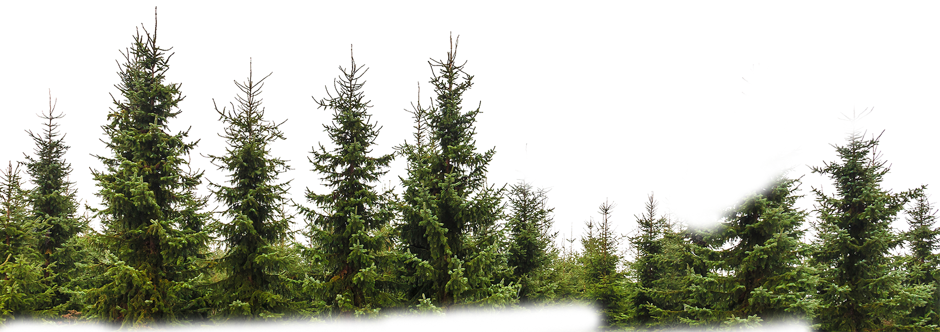
4. Treinando o modelo
❌
Benefícios
Melhor desempenho entre todos
Robusto a outliers e ruído
Lida bem com dados tabulares
Resistente a overfitting
Funciona bem com ~25 mil registros
Oferece feature importance
Logistic Regression
KNN
Random Forest Classifier
Gradient Boost
SVC
MLP
XGB Classifier
LGBM Classifier
Cat Boost Classifier
❌
✅
❌
❌
❌
❌
❌
❌

Slide 19

4. Treinando o modelo
Resultados semelhantes aos do Scikit Learn
Desenvolvimento mais complexo
Scikit Learn + Random Forest Classifier funcionam bem com dados estruturados

Slide 20
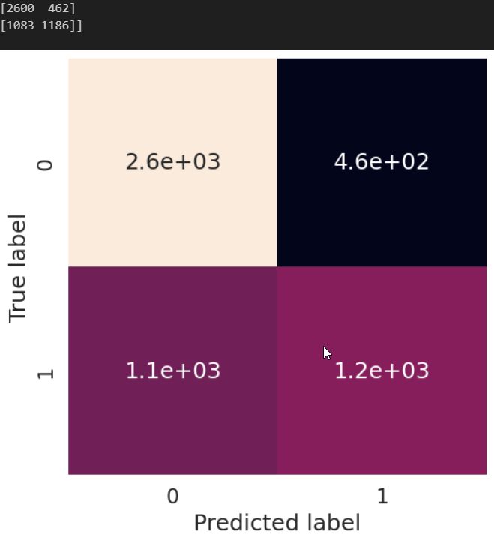
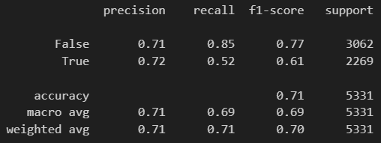
4. Treinando o modelo
Analisando resultados do modelo:
Confusion Matrix
Precisão
Previsões na base completa de testes (análise posterior)

Slide 22
5. Previsões de Churn
Preenchendo campos vazios das colunas com dados históricos (cópia de valores recentes)
Previsão de Churn + probabilidade de true e false
Armazenamento da base no BD

Slide 24

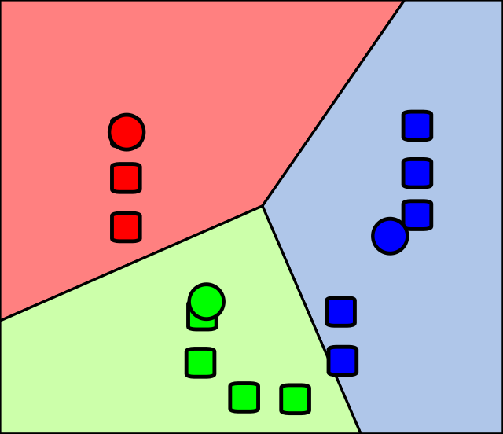
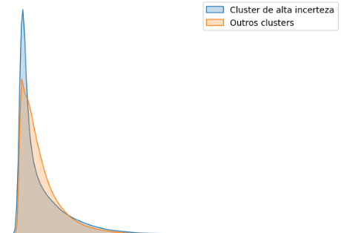
6. Análises do modelo + clientes
Clusterização dos clientes (Heavy / Light user)
Silhouette score
K Means
Análise das incertezas por features
K Means
Feature selection
Análise de erros
Análise do modelo sobre dados reais de usuários

Slide 25
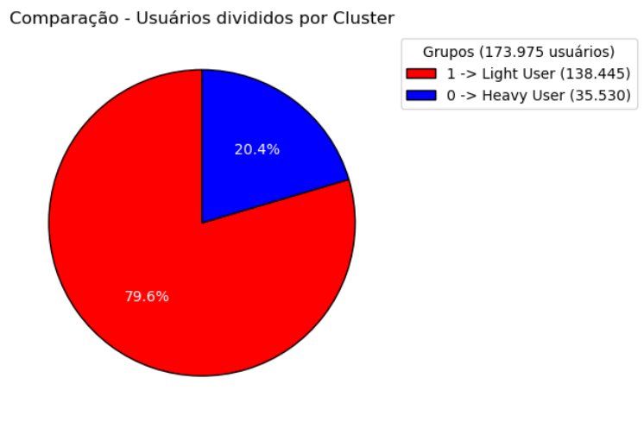
6.1 - Clustering
Detectados 2 grupos de clientes:
Light User
14 horas / mês
203 músicas distintas / mês
Heavy User
67 horas / mês
883 músicas distintas / mês

Slide 26
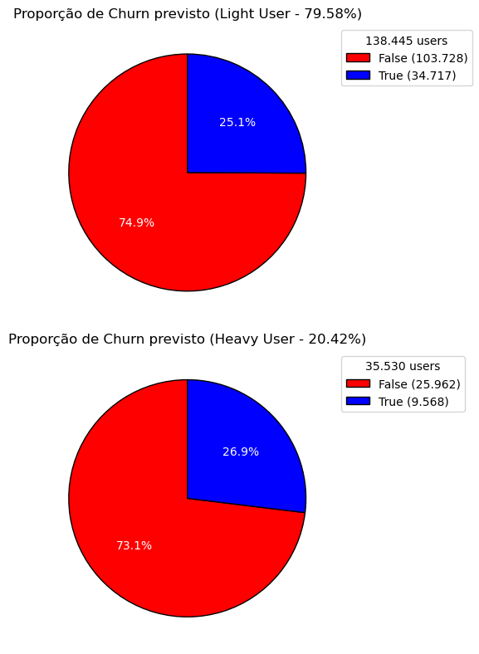
6.1 - Clustering
Previsão de Churn não tem influência do grupo de usuários!

Slide 27
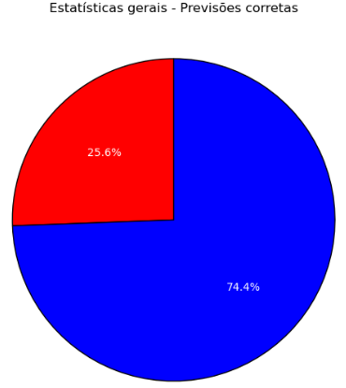
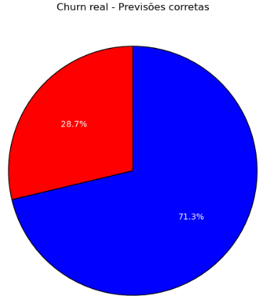
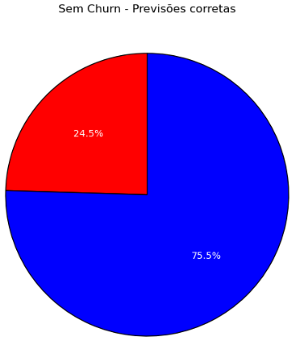
6.2 - Análise de erros do modelo
Dados previstos x Dados reais
True
False

Slide 28
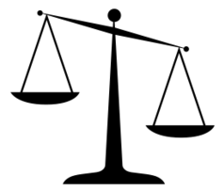
6.2 - Análise de erros do modelo
Os resultados afetaram diretamente o balanceamento entre as diferentes classes na fase de treinamento!

Slide 29
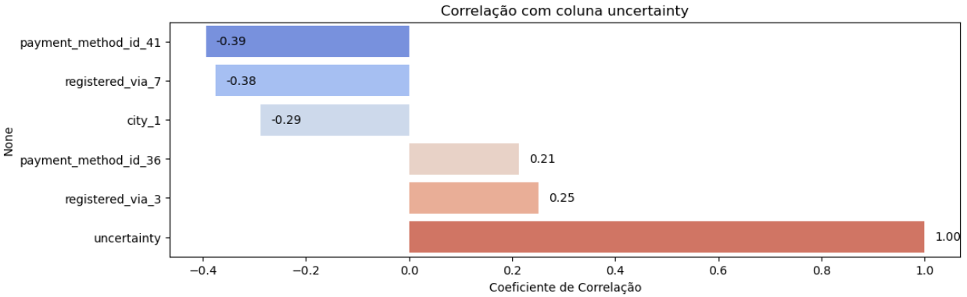
6.3 - Análise de erros por feature
Identificando as features que podem confundir o modelo de previsão de Churn
Útil para filtros como:
Devo considerar usuários com determinadas features na ação proativa?

Slide 31

7. Avaliando resultados
Avaliando resultado financeiro da ação, considerando:
50% dos usuários com Churn previsto continuariam o serviço com a ação proativa
Por mais 12 meses

Slide 32
7. Avaliando resultados
LUCRO BRUTO
Previsões de Churn: 44.285 usuários
Preço médio pago / mês: NT$132.32
Resultado
44.285 * 0,5 * 132,32 * 12 ≅ NT$35.160.000,00
GASTOS
Gastos por cliente: NT$200,00 (simulação)
Resultado
200 * 44.285 = NT$8.857.000,00
LUCRO LÍQUIDO: NT$35.160.000,00 - NT$8.857.000,00 = NT$26.303.000,00
OBS: dados da última safra (201702), total de registros: 173.975

Slide 33
7. Avaliando resultados
LUCRO BRUTO
Previsões de Churn: 44.285 usuários
Preço médio pago / mês: NT$132.32
Resultado
44.285 * 0,5 * 132,32 * 12 ≅ NT$35.160.000,00
GASTOS
Gastos por cliente: NT$500,00 (simulação)
Resultado
500 * 44.285 = NT$22.142.500,00
LUCRO LÍQUIDO: NT$35.160.000,00 - NT$22.142.500,00 = NT$13.017.500,00
OBS: dados da última safra (201702), total de registros: 173.975

Slide 35
Próximos Passos
Entender o motivo do Churn:
Problemas com o serviço de Streaming? Analisar features para tentar compreender.
Trabalhar as features que tornam a previsão mais incerta:
Remover as features?
Eliminar ruídos?
Refatorações pontuais no código

Slide 36
OBRIGADO!
Case Cientista de Dados 2025
Caio Augusto Ferreira Arrabal
GitHub
https://github.com/CaioAFA/2025-case-data-master-caio-arrabal

